Slide 1

Evidências científicas antecipadas pelo Livro de Urântia

Slide 2
1- Curiosidade a respeito das datas no LU....
2- Placas Tectônicas
3- Dinossauros na Austrália
4- Vida implantada na Terra
5- Fim do período cretáceo
6- A raça Neandertal
7- Os primeiros mamíferos
08-Surgimento de Adão e Eva
09-O cálcio no universo
10-Data de Nascimento de Jesus
11-Rochas mais antigas
12-Migração Marsupial
13-Relação de humanos e esponja do mar
14-Berço da civilização
15-Primeiros humanos na Inglaterra
16-Energia Escura
17-Bussola no corpo humano
18-Eixo central do universo
19-Sentido de rotação da galáxias
20-Antigravidade
21-Tumulo do Apostolo Filipe
22-Predições não descobertas

Slide 3
Curiosidade a respeito das
Datas no LU

Slide 4
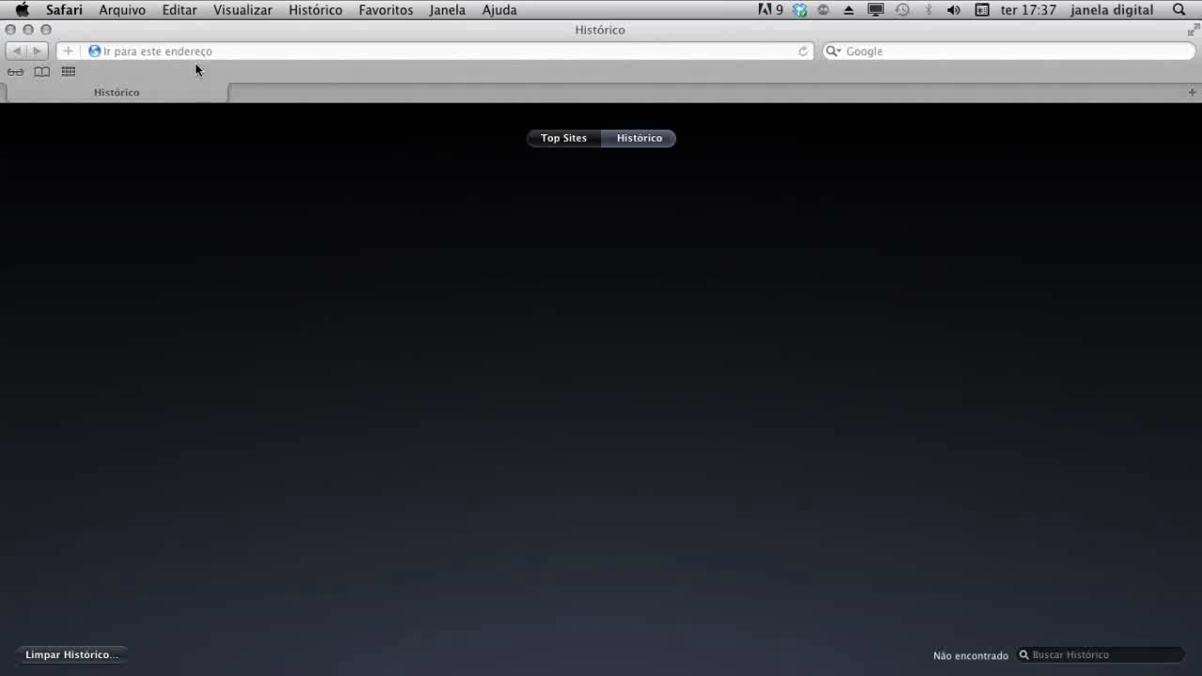

Slide 5
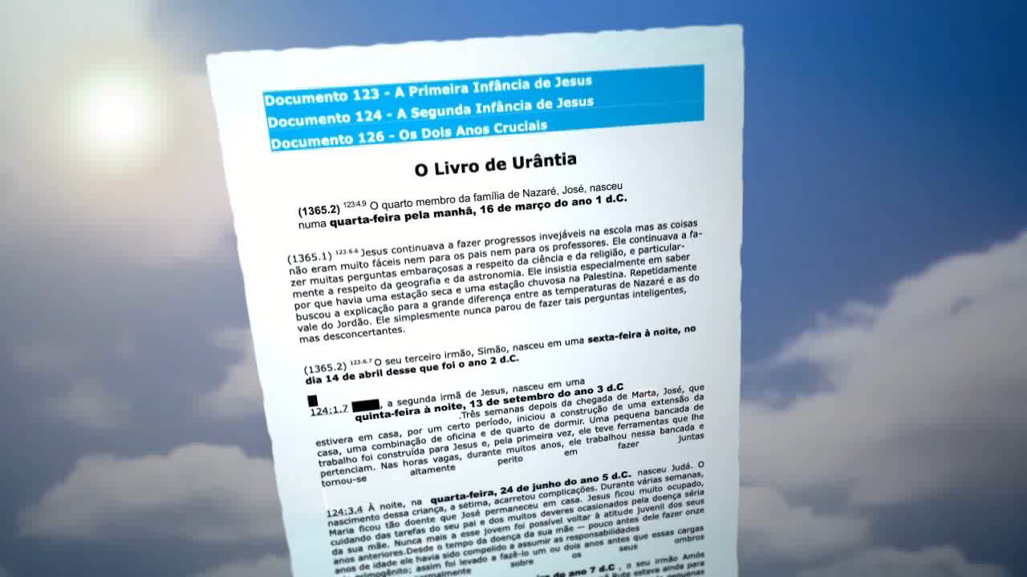

Slide 6
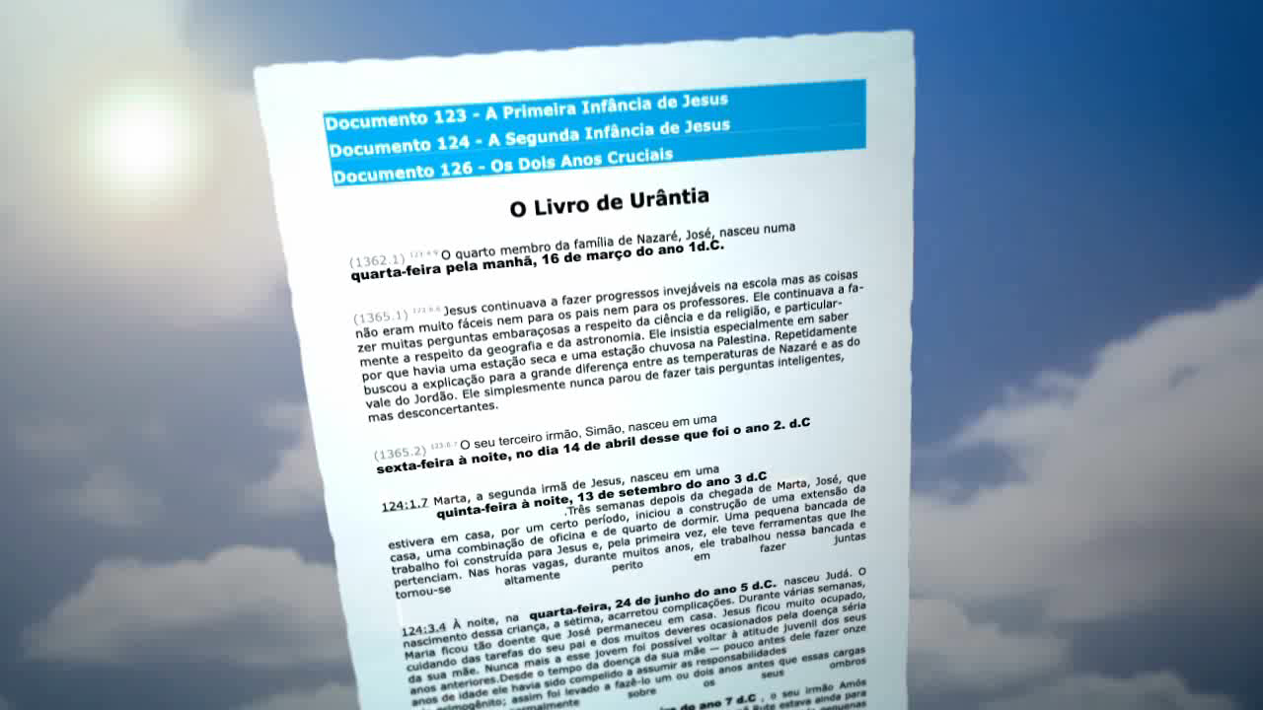

Slide 7
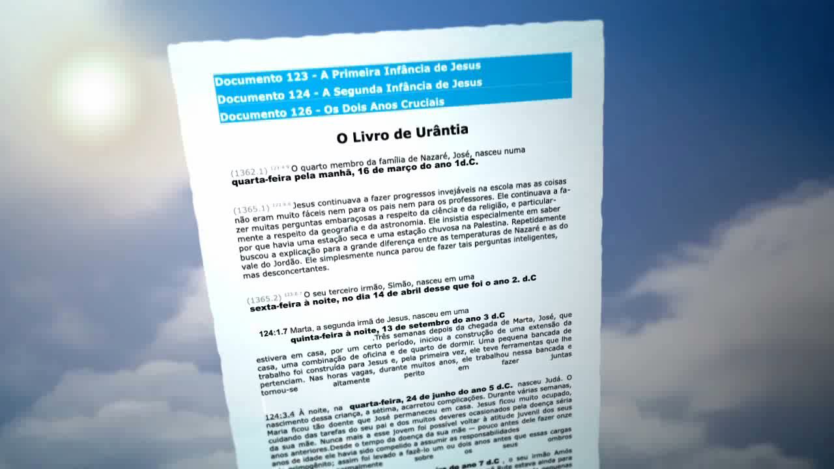

Slide 8
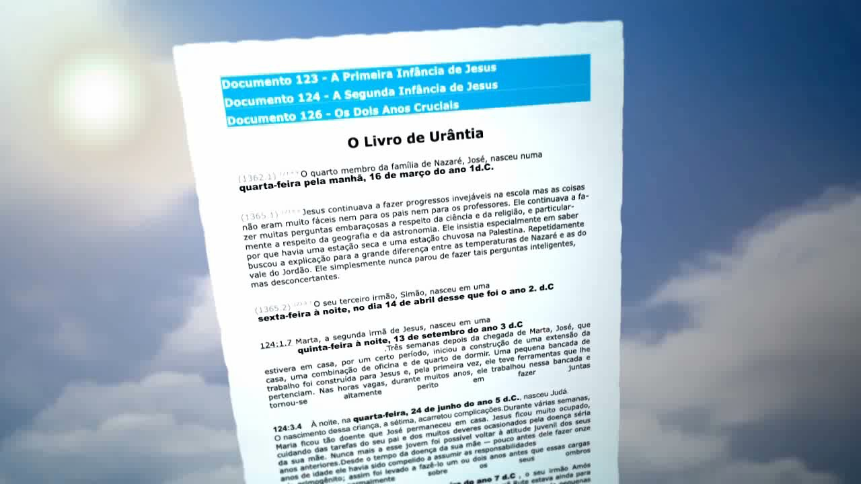

Slide 9
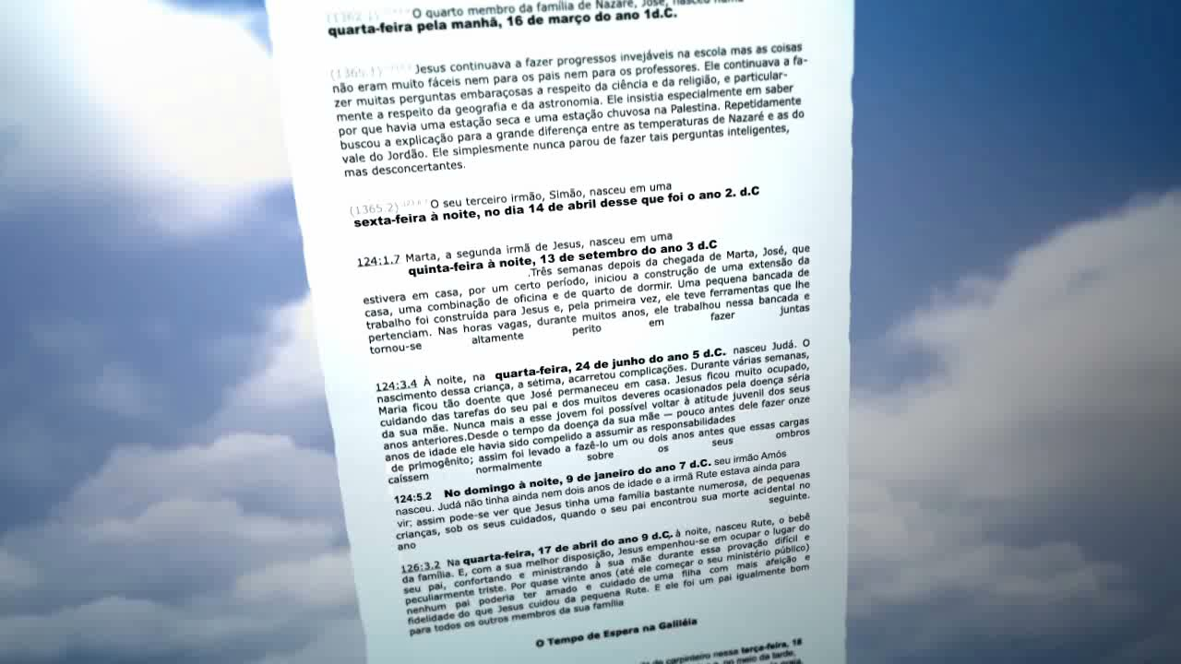

Slide 10
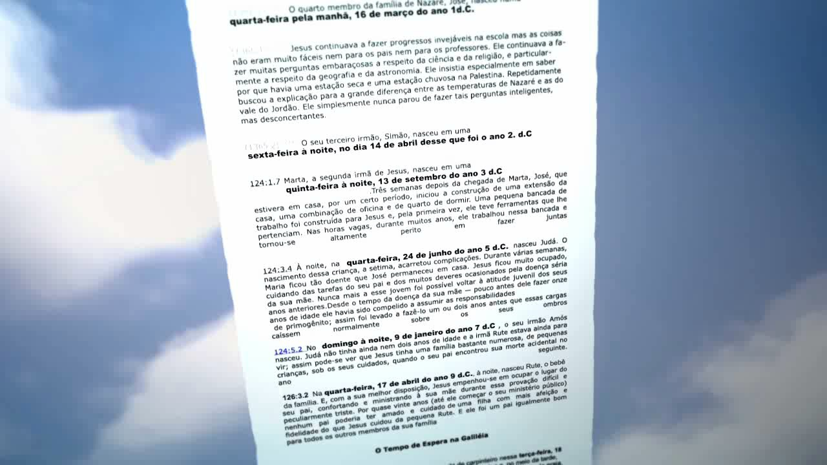

Slide 11
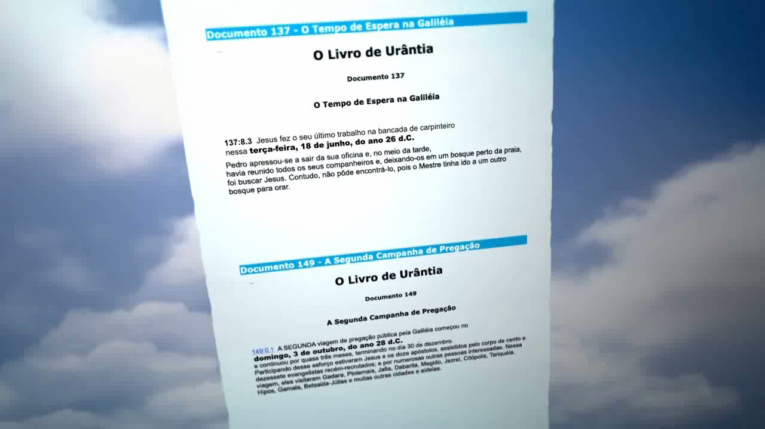

Slide 12
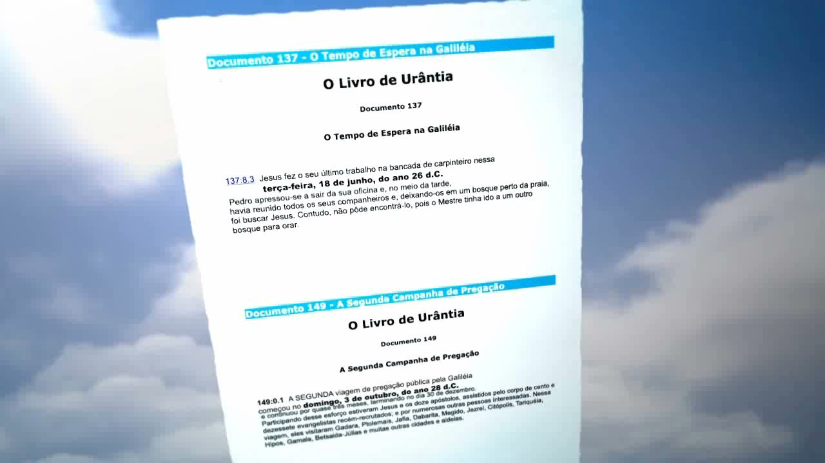

Slide 13
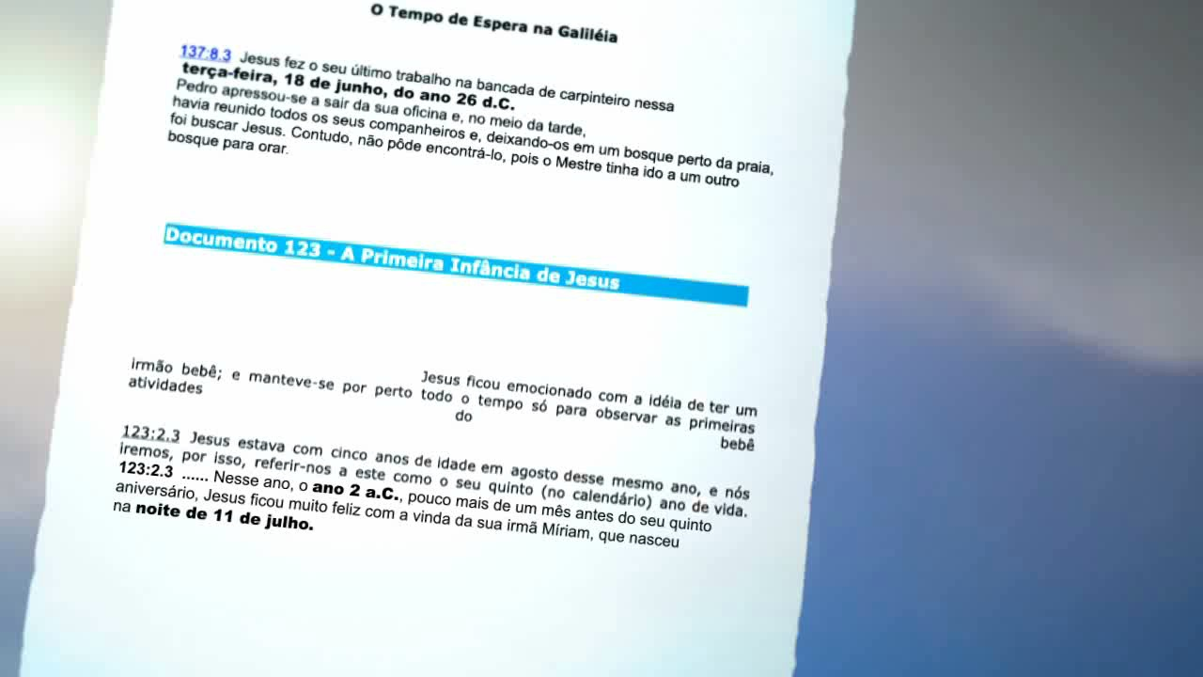

Slide 14
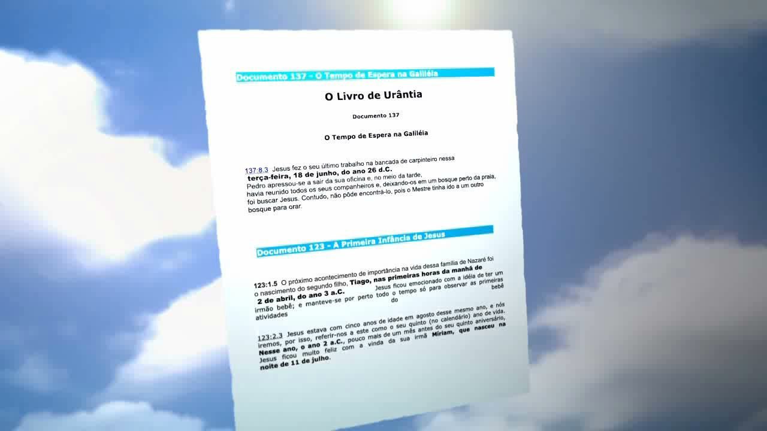

Slide 15
Placas Tectônicas

Slide 17
http://pt.shvoong.com/social-sciences/education/1990511-teoria-da-deriva-continental/
  Foi elaborada pelo alemão, Alfred Wegener , que percebeu que a costa da África se encaixava na costa da América do sul.
  Outra forte constatação seria a existência de fósseis de animais da mesma espécie em continentes diferentes, pois seria impossível que esses animais tivessem atravessado o Oceano Atlântico, a única explicação é que no passado os dois continentes se encontravam juntos.
  A teoria de Wegener ficou sem crédito quase que por 50 anos.
  A Teoria de Wegener, somente começou a ser aceita no início dos anos 60, em razão do mapaeamento do fundo oceânico, descobertas das fossas abissais, paleomagnetismo das rochas oceânicas, entre outras. Estes estudos se tornaram possíveis em razão da utilização de submarinos durante a Segunda Grande Guerra.
  A teoria das placas tectónicas é a teoria moderna que confirma a deriva continental. Os movimentos das placas tectônicas foram comprovados através de pesquisas realizadas com satélites artificiais. Foi detectado, por exemplo, que a América do Sul afasta-se 3 cm por ano do continente africano.

Slide 18
Dinossauros na Austrália

Slide 19
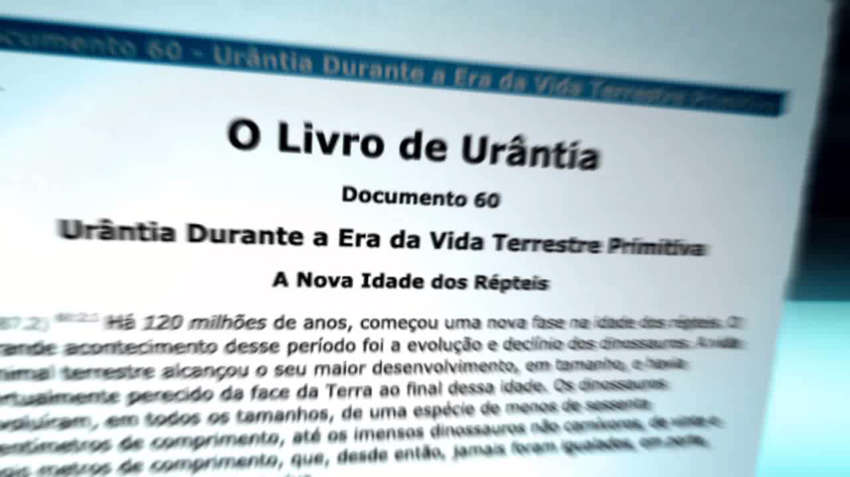

Slide 20
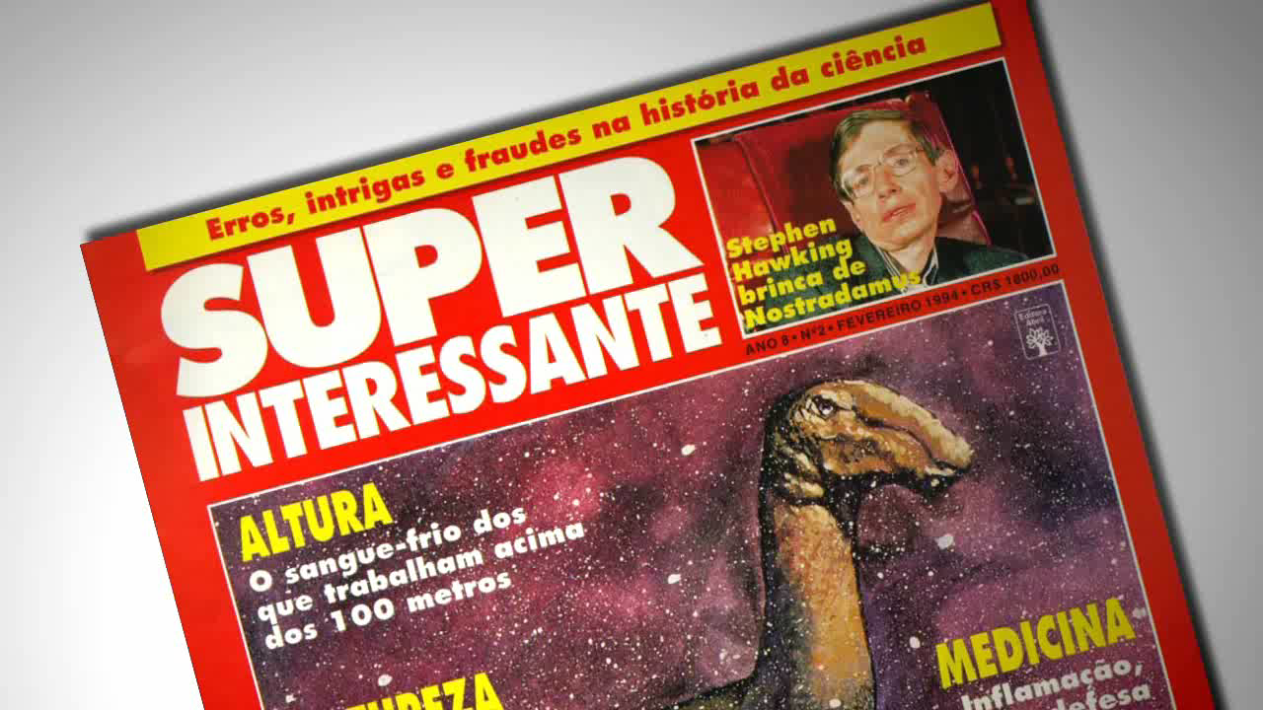
Fevereiro de 1994

Slide 21
Vida implantada na Terra

Slide 22
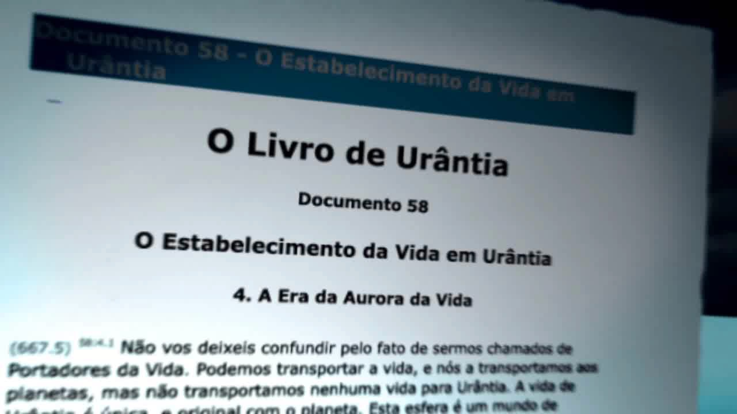

Slide 23

Dezembro de 1995

Slide 24
Fim do Período Cretáceo

Slide 25
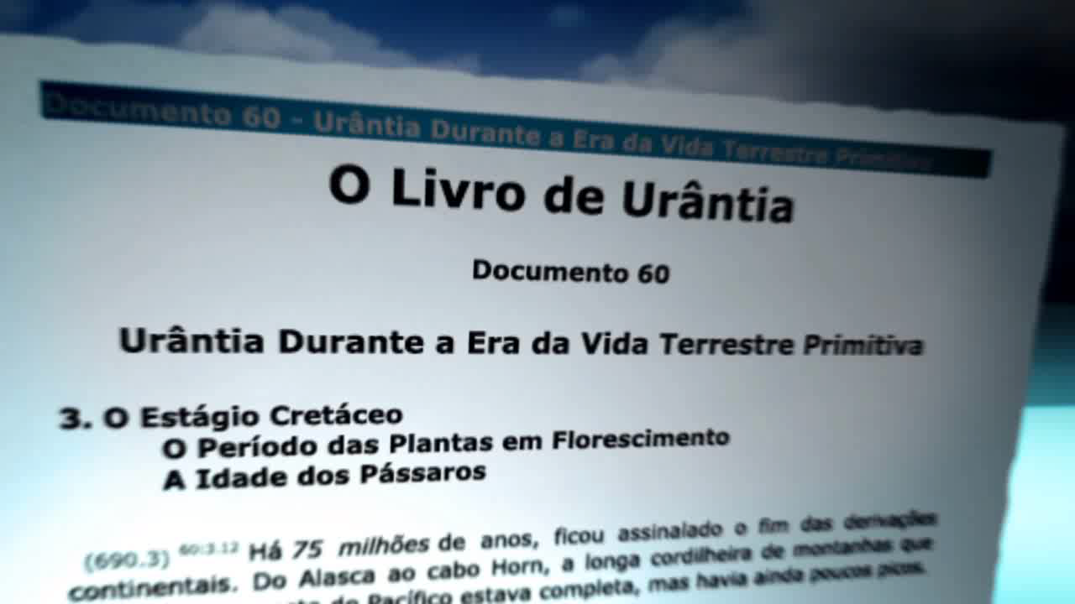

Slide 26

Janeiro de 1996

Slide 27

20 de Setembro de 2011

Slide 28
A Raça Neandertal

Slide 29
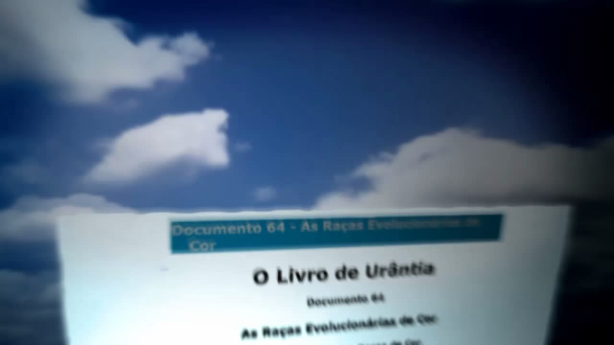

Slide 30

Setembro de 1997

Slide 31
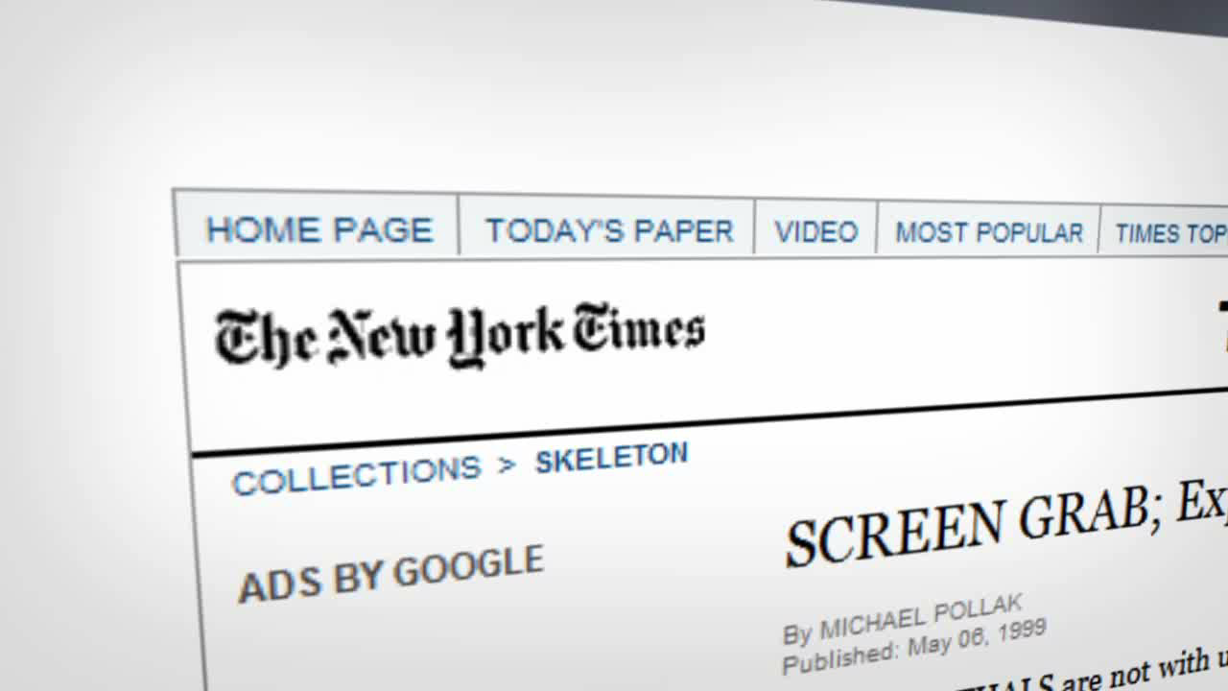
06 de Maio de 1989

Slide 32
Os Primeiros Mamíferos

Slide 33
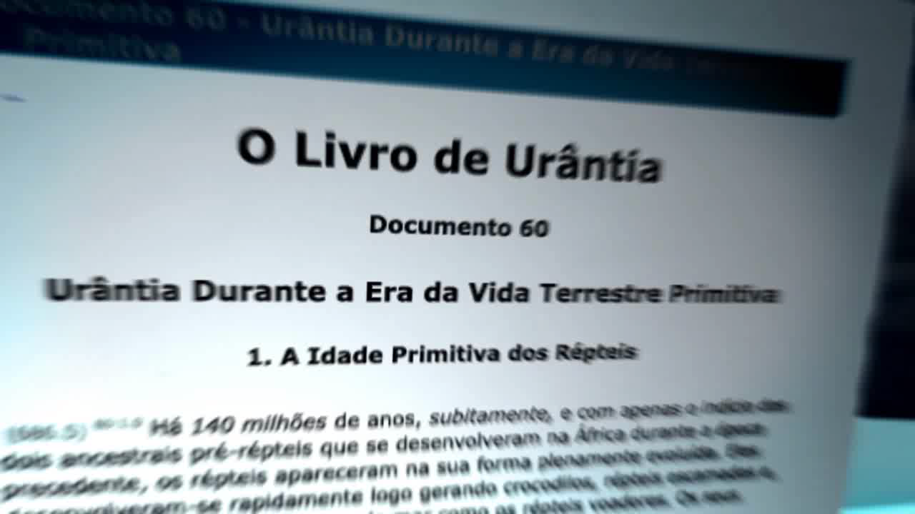

Slide 34

Fevereiro de 1998

Slide 35
Surgimento de Adão e Eva

Slide 36
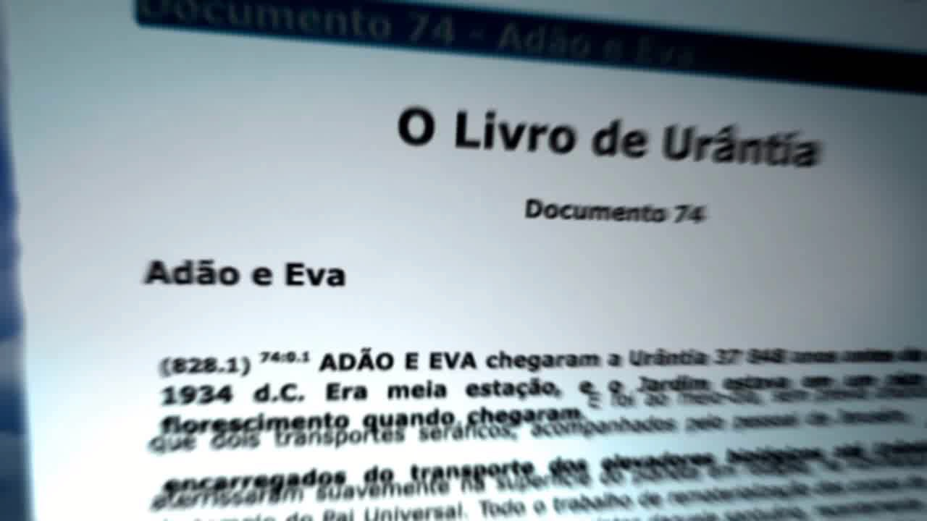

Slide 37
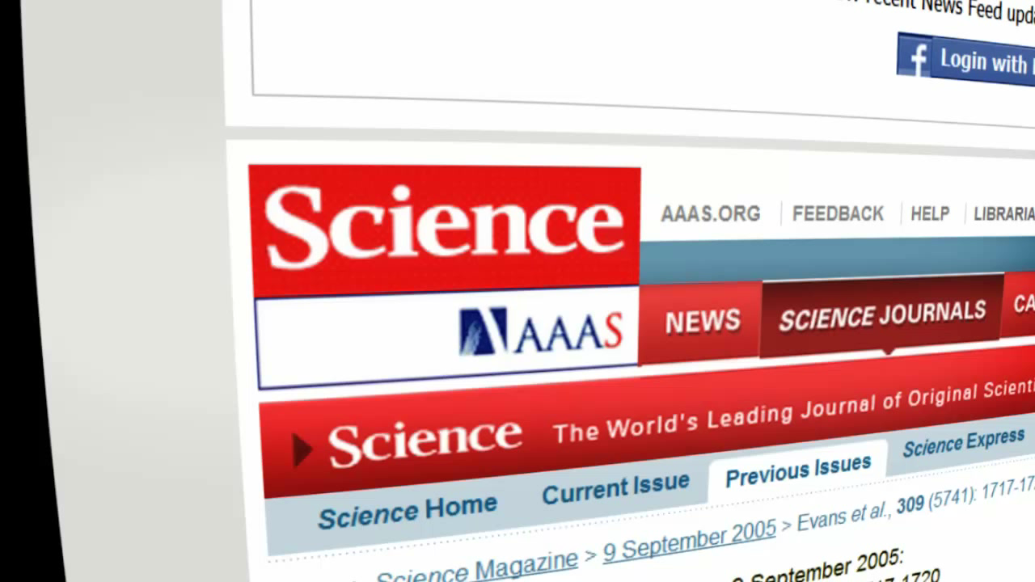
14 de Novembro de 2006

Slide 38
O Cálcio no Universo

Slide 39
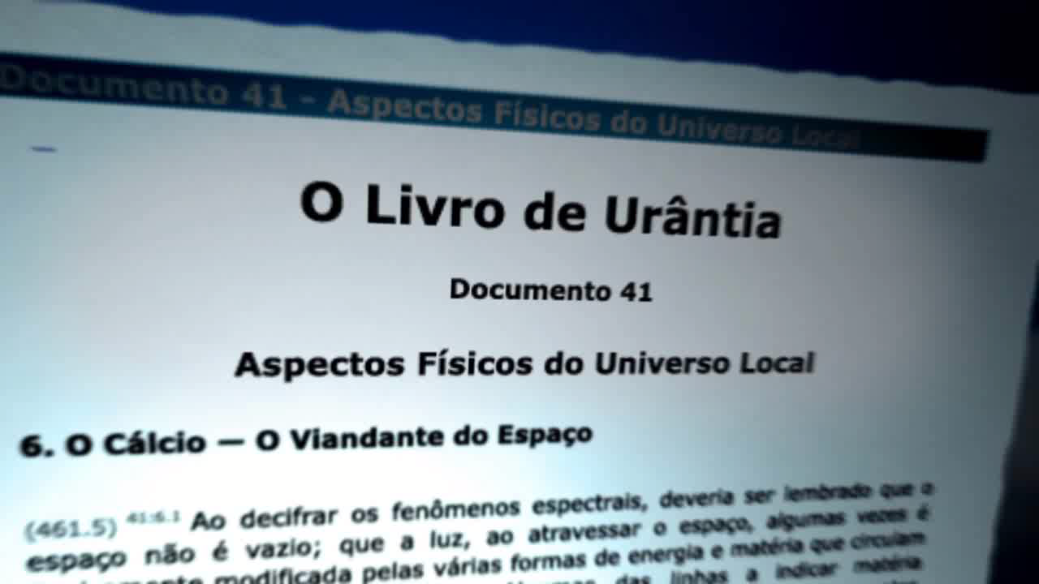

Slide 40

27 de Fevereiro de 2007

Slide 41
Data de Nascimento de Jesus

Slide 42
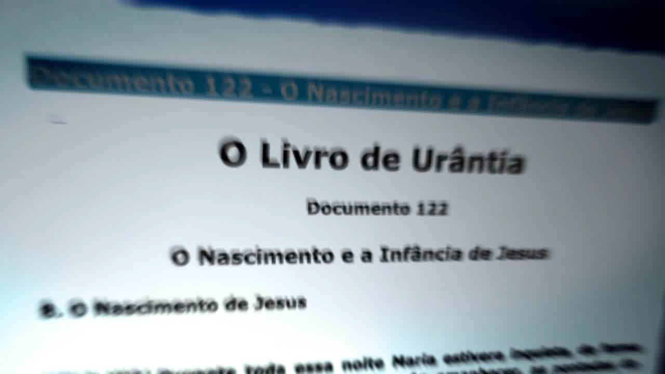

Slide 43

24 de Dezembro de 2007

Slide 44
Rochas mais antigas

Slide 45
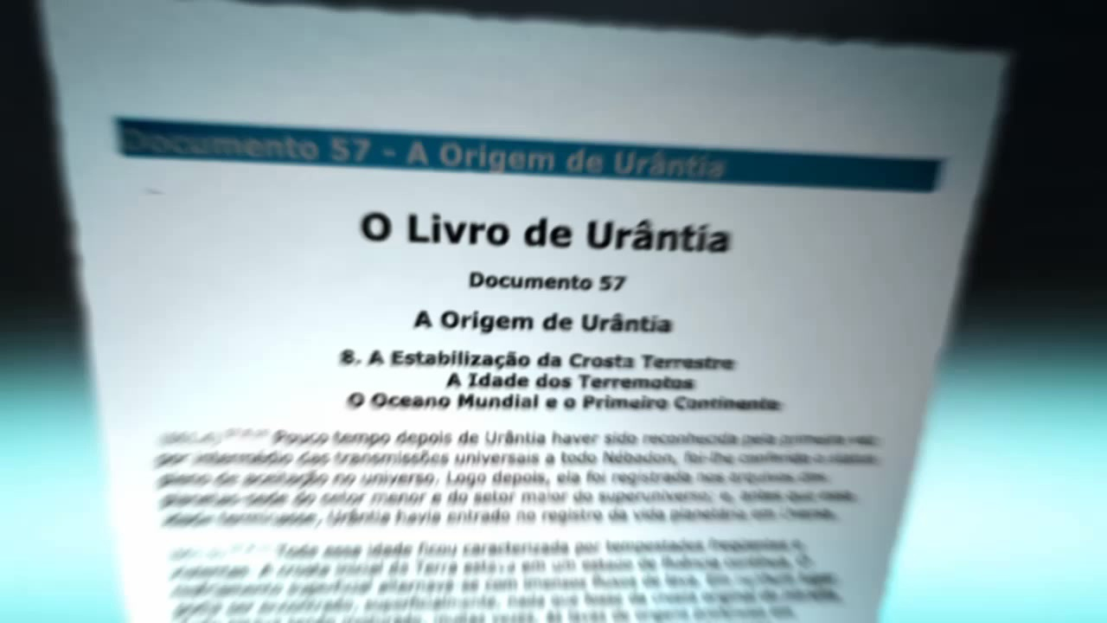

Slide 46

25 de Setembro de 2008

Slide 47
Migração Marsupial

Slide 48
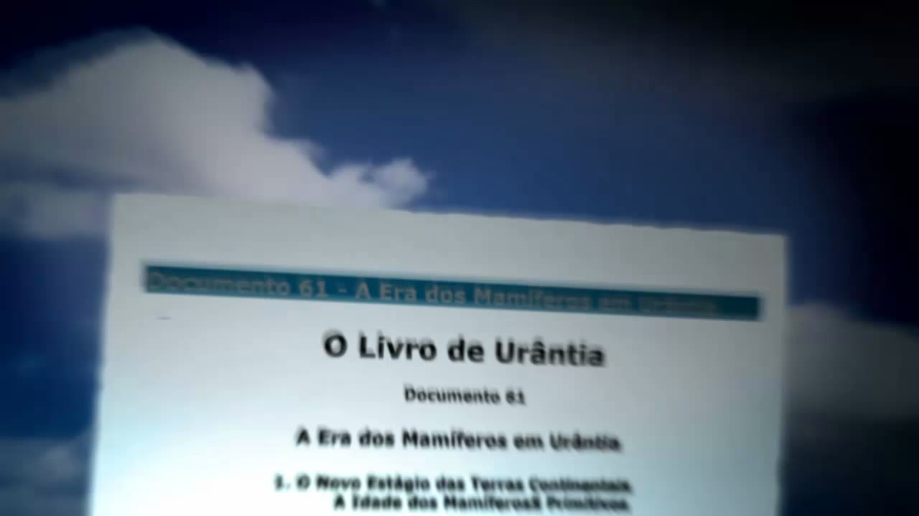

Slide 49

13 DE NOVEMBRO DE 2009

Slide 50
Relação de humanos e esponja do mar

Slide 51
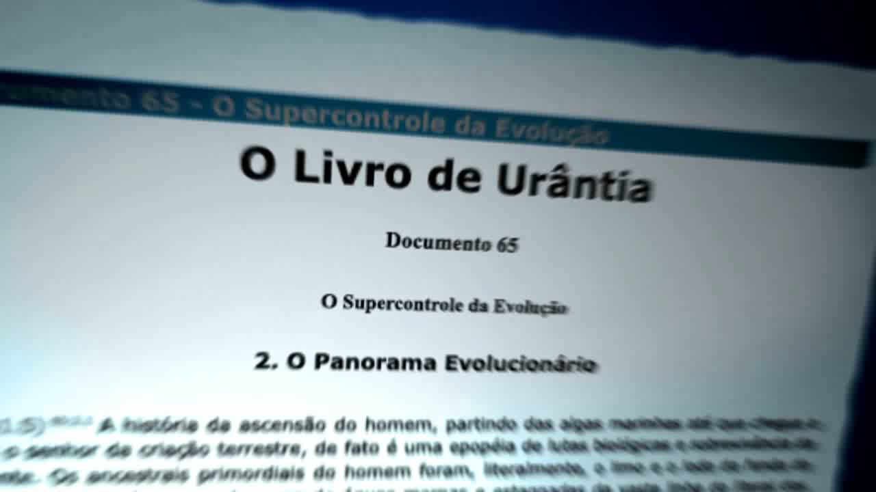

Slide 52

06/de Agosto de 2010

Slide 53
Berço da civilização

Slide 54
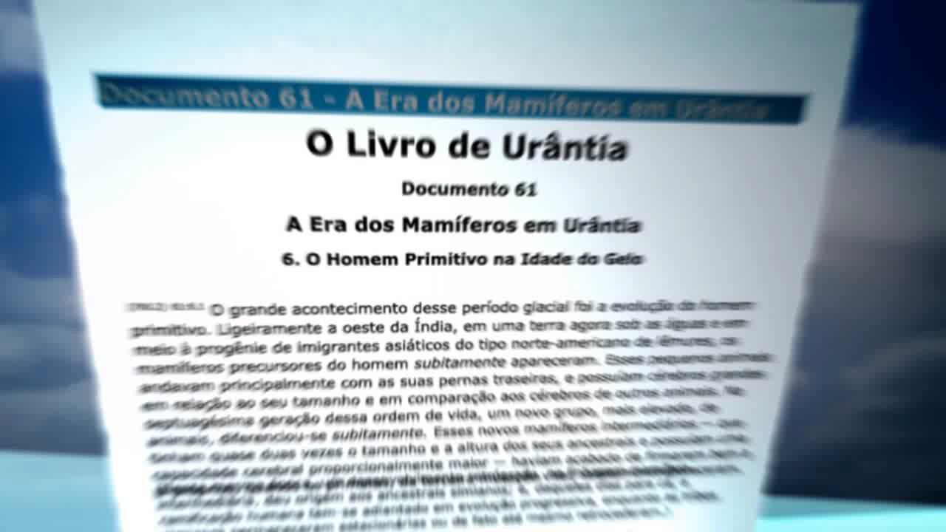

Slide 55
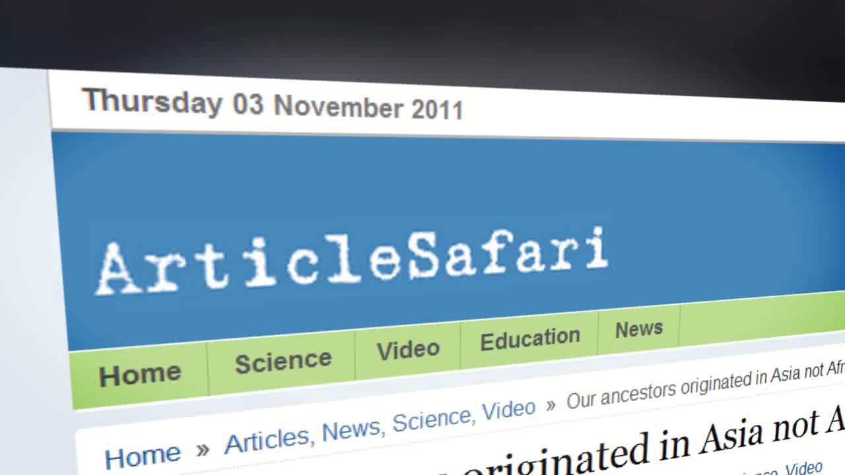
03 de Novembro de 2010

Slide 56
Primeiros humanos na Inglaterra

Slide 57
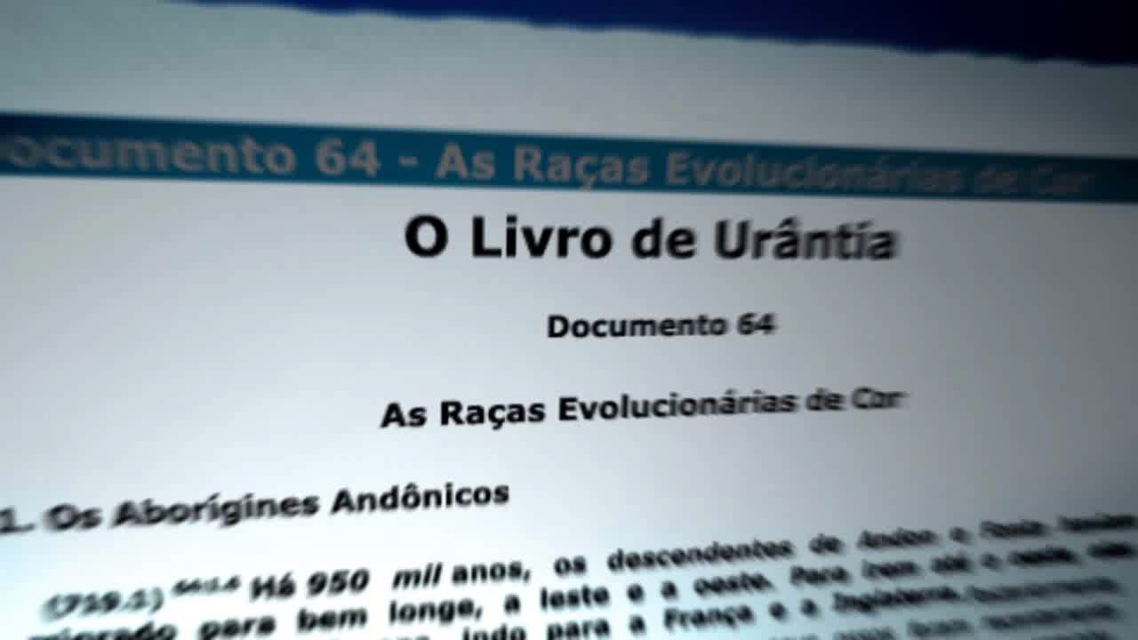

Slide 58
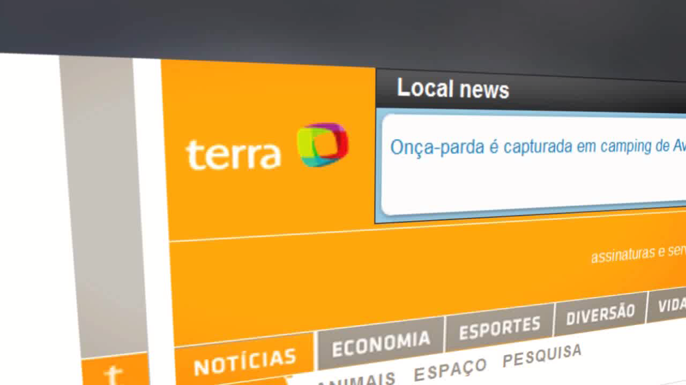
07 de julho de 2010

Slide 59
Energia Escura

Slide 60
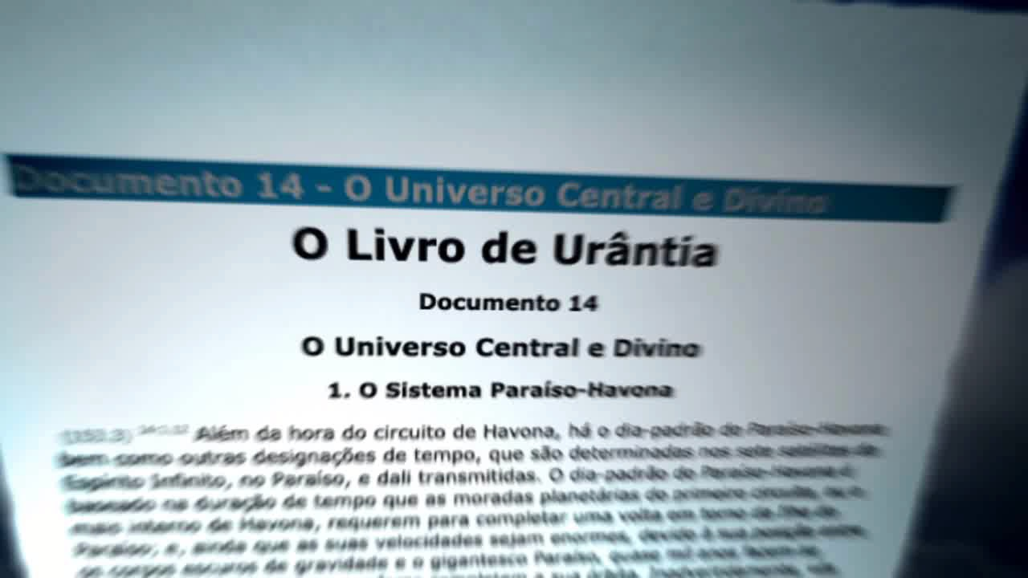

Slide 61

20 de Maio de 2011

Slide 62
Bussola no corpo Humano

Slide 63
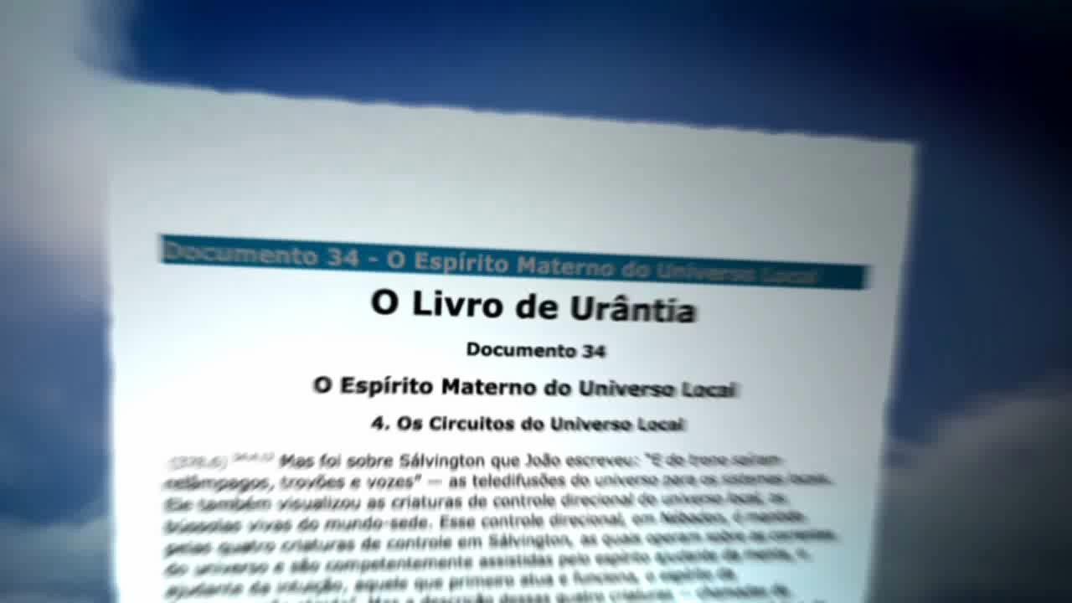

Slide 64
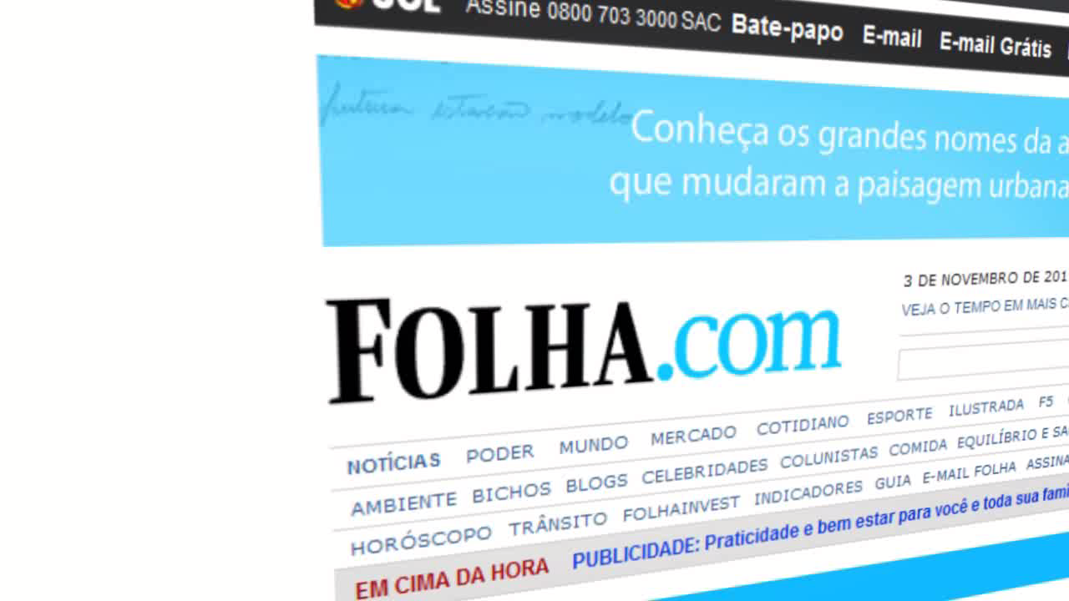
29 de Junho de 2011

Slide 65
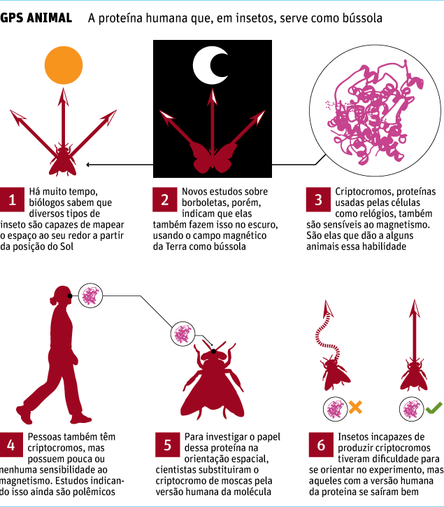

Slide 66
Tumulo do Apostolo Filipe

Slide 67
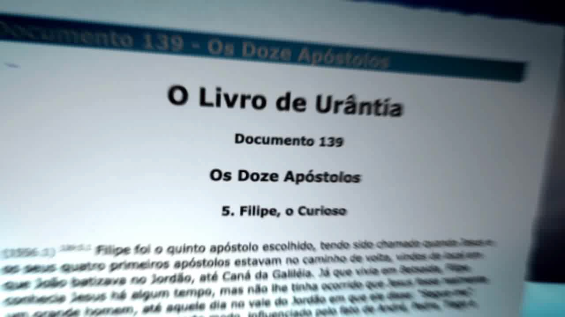
Notes:
*

Slide 68

8 de Julho de 2011

Slide 69
Descobertas que estão se alinhando com o que foi revelado no
Livro de Urantia..

Slide 70
Eixo central do universo

Slide 71
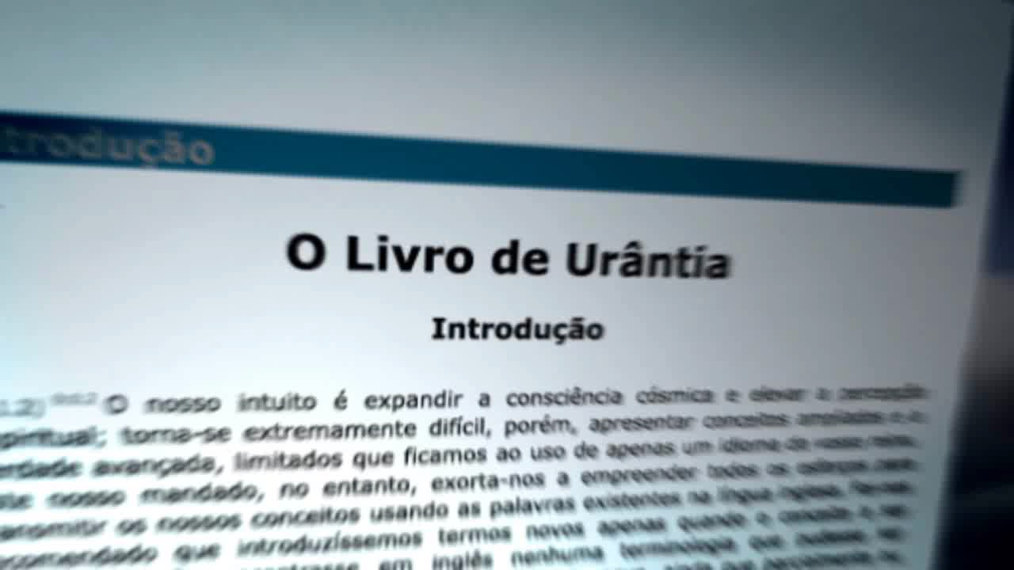

Slide 72
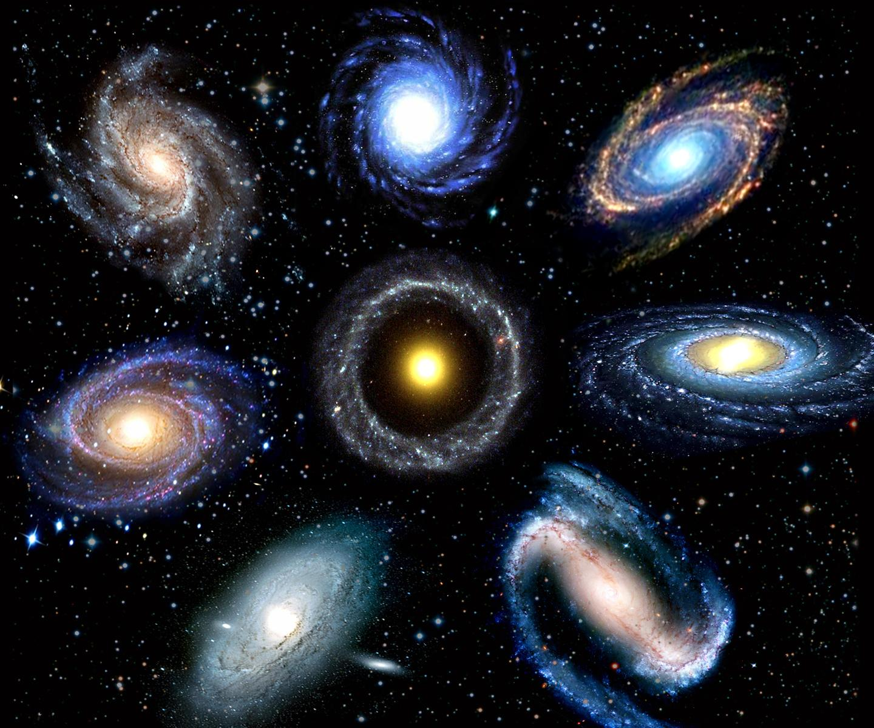

Slide 73
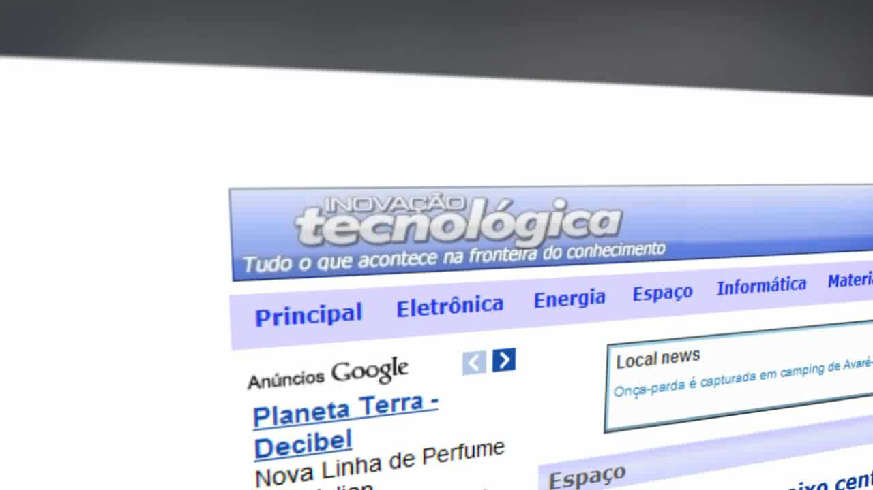
11 de Julho de 2011

Slide 74
Sentido de Rotação das Galáxias

Slide 75
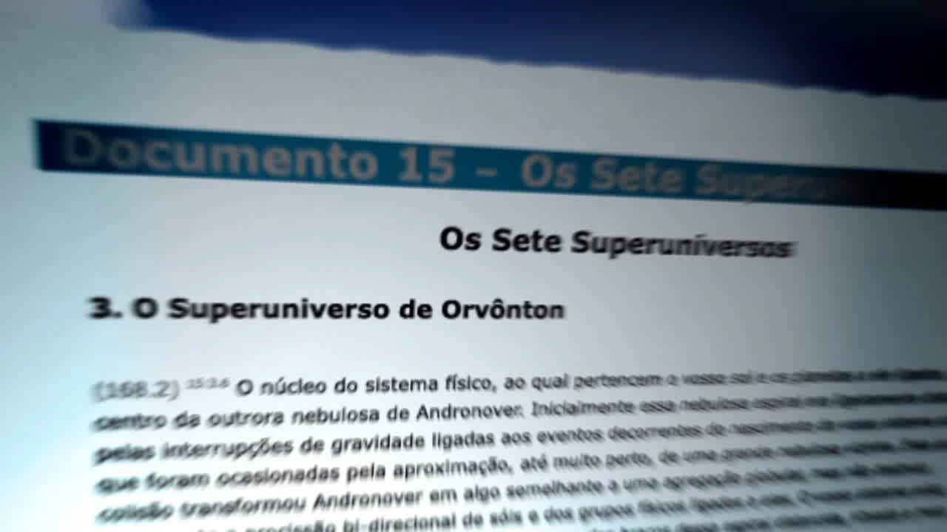

Slide 76
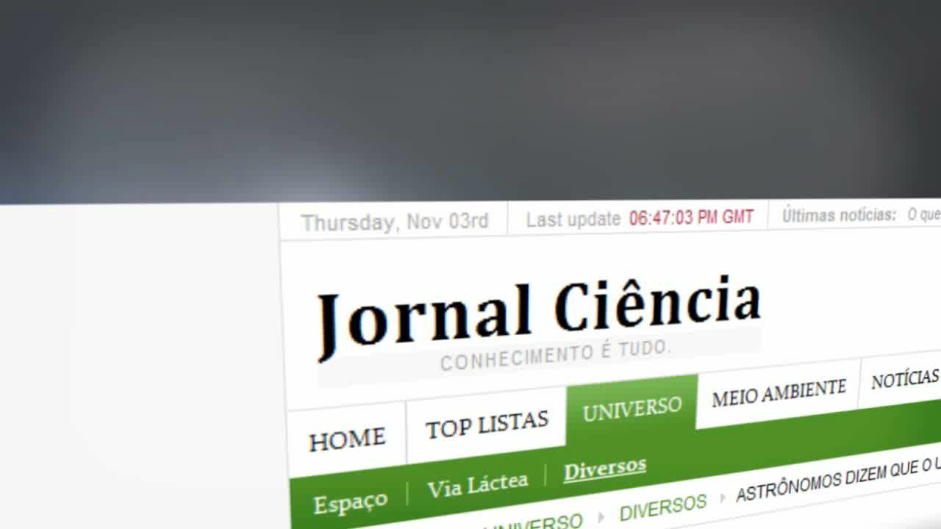
24 DE AGOSTO DE 2011

Slide 77
Antigravidade

Slide 79

4 de Maio de 2011

Slide 80
Eixo central de Rotação

Slide 81
